Slide 1

DQS Audit 2026 Teilaudit 17 it1: IT ƒ
Dirk Hauke
01.07.2026

Slide 2
IPS – Integrated Processes and Solutions
Zusammenschluss
Informationstechnologie & ONE STIHL Projekt

Slide 3


Wer wir Sind
IPS: EFFICIENT. RELIABLE. SECURE.
VISION
Nah am Business (BRM / Prozess Integration)
Effizient (Business Solutions / Technical Solutions)
Schlanke, sichere Prozesse und internes Zusammenspiel (Gov)
Stammhaus Mitarbeiteranzahl pro Geschlecht
54 weiblich
186 männlich
MERGER AUS TECHNOLOGIE & PROZESS | GO LIVE 01.08.2026
Die IPS stellt die Entwicklung, Implementierung und den Betrieb der fachbereichsbezogenen Anforderungen sicher. Priorität innerhalb der IPS ist das globale, interne Zusammenspiel zwischen den Abteilungen und den IT-Teams der STIHL-Gruppe.
Innovation: Es gibt keine separaten „Topic-Tower“ (z.B. KI), da es bei der Integration von Innovation um Geschwindigkeit geht, die schnell in die Umsetzung kommen muss; stattdessen wird ein kleines „Innovations-Team“ entstehen, welches relevante Innovations-Themen technisch mit Experten aus allen Org-Einheiten pilotiert, diese schnell hinsichtlich der Wirtschaftlichkeitsprüfung, Prozessintegration und Betriebsübernahme dann weitergibt.
Die schnelle Integration innovativer Technologien wird durch interne „Spielregeln“ (Gov) vorgegeben.
Der Mehrwert und das „revolutionäre“ der neuen Organisation liegt im internen Ablaufprozess und dem Sicherstellen, dass Projekte und Innovationen schnell integriert werden.
IPS
Stammhaus-Mitarbeitende
240
DE
USA
CN
CH
AT
RP
PHL
BR
STIHL IT Management Team in
8
Ländern
und
514
Globale IT Mitarbeitende

Slide 4
GLOBALE ORGANISATION IPS
CIO
Enterprise Architecture & Innovation
IPS Management Office
Assistenz
Definiert die strategische Zielarchitektur und steuert deren Umsetzung.
Entwickelt Technologie‑ und Transformations‑Roadmaps über mehrere Jahre.
Bewertet neue Technologien, initiiert Innovationen und steuert PoCs.
Stellt Architekturprinzipien, Standards und Richtlinien bereit.
Unterstützt Programme und Projekte durch Architektur‑Reviews und Quality Gates.
Verknüpft strategische Initiativen mit dem IPS‑Portfolio und dem EAM‑Board.
Definiert die digitale Zielarchitektur und setzt strategische Leitplanken für die IPS.
Steuert Governance, Richtlinien, Standards und die strategische Tool‑Landschaft.
Plant und steuert das operative Projekt‑ und Demand‑Portfolio.
Sichert globale Kapazitäts‑ und Ressourcenplanung I
Führt das PMO, Testmanagement, Financial Management und das zentrale Lizenzwesen.
Digital Transformation & Process Excellence
Business Solutions & Services
Technical Solutions & Services
Cyber Security
Steuert die End‑to‑End‑Prozesslandschaft und sichert globale Prozessharmonisierung.
Orchestriert Business‑Demands, bewertet Nutzen und priorisiert entlang klarer Kriterien.
Entwickelt, optimiert und integriert Geschäftsprozesse über alle Wertströme hinweg.
Etabliert und führt Prozess- und Daten‑Governance sowie einheitliche Standards.
Unterstützt Programme und Großprojekte mit prozessualer Expertise und E2E‑Sicht.
Entwickelt, implementiert und betreibt globale und lokale Business‑Applikationen entlang der End‑to‑End‑Prozesse.
Verant­wortet Solution‑Design, Lösungsarchitektur und Lifecycle‑Management.
Steuert Second‑/Third‑Level‑ Support und Fehlermanagement.
Plant und koordiniert Releases, technische Weiterentwicklungen und Qualitäts­sicherung.
Betreibt Reporting, Analytics & KI‑Plattformen und entwickelt datengetriebene Lösungen.
Führt SAP Basis, Tech‑Development und Master Data Management.
Unterstützt globale und lokale Business‑Services an den Standorten.
Betreibt globale Infrastruktur‑Services (Compute, Network, Storage, Cloud, OT).
Verantwortet Workplace‑Plattformen inkl. Client‑Management, Mobile‑Devices und Collaboration‑Tools.
Steuert Service Desk, Request‑Management und Incident‑Prozesse.
Betreibt zentrale Plattformen wie IDM, ServiceNow, OT‑ und Cloud‑Plattformen.
Stellt stabile Netzwerk‑ und Sicherheitsinfrastrukturen über alle Standorte sicher.
Unterstützt lokale IT‑Operations, Onsite‑Services und die letzte Support‑Meile.
Steuert den operativen Betrieb
Definiert Cyber‑Strategie, Governance, Policies und global geltende Sicherheitsstandards.
Bewertet Risiken, führt Audits durch und stellt regulatorische sowie interne Compliance sicher.
Entwirft Enterprise‑ und Domain‑Security‑Architektur für Cloud, OT, Identity, Endpoint, Network & Data.
Verantwortet Cyber Defense (Threat Intelligence, Threat Hunting, Forensics).
Entwickelt Sicherheitskonzepte, identifiziert Angriffsvektoren und steuert Protective‑Measures.
Führt Security‑Awareness, Schulungen und KPI‑gestützte Sicherheitssteuerung global durch.
Baut und orchestriert die globale Cyber Security Community.

Slide 5







IPS – Global Organization with Process Excellence & IT Integration
Intern | Internal
Focus Areas ​
Goal
Harmonization & Standardization of Business Processes, IT Solutions , Data & Technology
IT Market &
Challenges
Skill Shortages & Cyber Threats
Controlling of Cloud Costs
Vision
Clear Role Models &
Responsibilities
Corporate Market & Product Solutions
Time to Market - Fast Integration of Innovations
© ANDREAS STIHL AG & Co. KG
5
Notes:
Goal
IPS (Integrated Processes and Solutions) is a global organization that combines process excellence and IT integration.
The aim is to harmonize business processes, IT solutions and data in order to increase standards, security and efficiency.
IPS is responsible for architecture, governance, security, operations, and end-to-end process integration
IT Market & Challenges
IT market is growing steadily (4-5% CAGR).
Challenges include skill shortages (Cyber security, AI, Cloud), cyber threats & compliance (e.g., AI-Act), controlling cloud costs, and quickly implementing innovations
IT departments need to evolve from reactive support into a strategic partner
Vision & Organizational Model
IPS offers an integrated model with clear role models and responsibilities:
Business Relationship Manager (BRM) / Process Integrator: Interface to the departments
Solution Architect: End-to-End Solutions
Service Owner: Operation & Development
Focus categories are Corporate Solutions, Market Facing Solutions and Product Solutions
Principles: Governance, standardization, rapid integration of innovations.

Slide 6
KATEGORIEN VON SYSTEMLÖSUNGEN
Als integraler Bestandteil des STIHL Trail 2030 soll die „moderne IT“ Verantwortung für Architektur, Compliance und Steuerung des gesamten globalen technischen Ökosystems und seiner implementierten Geschäftsprozesse übernehmen, um die integrierte Basis für agile, sichere und effiziente Geschäftsmodelle bei STIHL zu schaffen. Hinzu kommt, dass Prozesse und Systeme bereits durch die ONE STIHL / ONE SAP SYSTEM Strategie die Digitalisierung in diesem Bereich vorangetrieben wird. Um als IPS erfolgreich zu sein, kommen daher integrative Prozessexzellenz in den Kategorien Corporate Lösungen, Market Facing Lösungen und Produkt Lösungen verbunden mit globaler Technologiekompetenz in der neuen Organisation zusammen.
1: Stabile, sichere Backend-Systeme mit integrierten Prozessen über alle Plattformen hinweg bilden das Rückgrat effizienter Geschäftstransaktionen 2: Kundenorientierte Lösungen sind die Visitenkarte für die Märkte 3: Smarte Produkte benötigen nahtlose Kommunikation untereinander
A: Eine moderne Organisation kombiniert Technologie, Daten- und Prozesssteuerung und stellt sicher, dass notwendige Fähigkeiten weltweit verfügbar sind B: KI - oder jede andere neue Technologie - kann nur dann Wert schaffen, wenn sie über alle Systeme und harmonisierte Datensätze hinweg genutzt wird C: Kostenziele und Kostenreduktionen sind am effizientesten, wenn Abhängigkeiten über alle diese Bereiche hinweg berücksichtigt werden
A
B
C
Corporate Solutions
Market Facing Solutions
IoT / Product Solutions
Kosten-effizienz
Künstliche Intelligenz
&
Data Governance
IPS-Organisation (einschließlich Prozesseinhaltung und –integrations-knowhow, Sicherheits- und Architekturgover-nance)
Alle Bereiche sind miteinander verwoben und müssen parallel, ggf. unterschiedlich schnell, behandelt werden, um einen kosteneffizienten, zukunftsfähigen und konformen Service für das gesamte Unternehmen zu bieten. Die unterschiedlichen Bereiche könnten entsprechend der Prioritäten mit unterschiedlichen Budgets ausgestattet werden.

Slide 7
ANSTEHENDE PROJEKTE IM ÜBERBLICK | IPS ROADMAP
Kooperation Kärcher (Fertigung Blasgeräte in RP für Kärcher): Das rumänische Werk wird darauf vorbereitet, ein gelbes Produkt für den externen Kunden Kärcher zu fertigen und zuverlässig zu liefern; demzufolge sind Prozessänderungen im Stammhaus und in Rumänien (Label; Versand- und Lagerlogistik; Handling Kärcher spezifische Stammdaten) erforderlich.
DE/BR Leftovers aus dem ONE STIHL Projekt: Transformation ist erfolgt, System funktioniert; offene Themen sind in Abarbeitung
China RollOut ONE STIHL 2027: Transformation der Prozesslandschaft von SAP R3 auf S/4 HANA
Logistikstrategie: Neue Logistik Entität, DE Exportlager, DV Ersatzteil Exportprozesse
Private Cloud: Etablierung einer sicheren und skalierbaren Cloud-Umgebung; Erleichterung der Migration von Non-SAP-Workloads in der gesamten STIHL Gruppe.
Robotics China: Aufbau der Infrastruktur- & Applikationswelt (u.a. DevOps-Toolchain) für den Entwicklungshub der Robotikentwicklung (u.a. Rasenmäherroboter) in Suzhou
B2X (AEM 6.5): Ablösung struktureller Limitierungen; Langfristigabsicherung von Performance, Stabilität und Betrieb.

Slide 8



ARBEITS- UND GESUNDHEITSSCHUTZ
Theoretisch
Sicherheitsunterweisung
GBU
Praktisch
Ersthelfer Ausbildung
Brandschutzhelfer
Stockwerksbeauftragte
E-Learning & Sensibilisierung
So Safe Security Trainings auf HR Online
Cyber Security Month

Slide 9
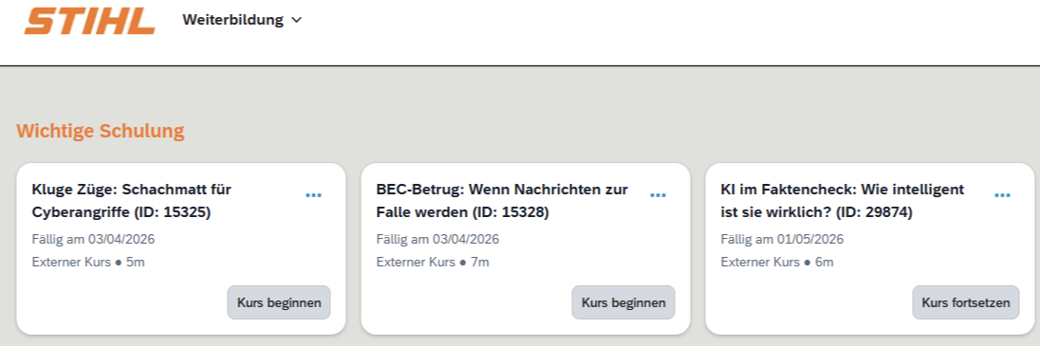
E-LEARNING & SENSIBILISIERUNG
Cyber Security Awareness Training
Bestandteil der HR Online Sicherheitsunterweisung
Cyber Security Awareness Training - E-learning Format
Neu in HR Online integriert
Pflichtmodul; bei Nichtbeachtung wird der Vorgesetzte aus dem System per Mail informiert
Cyber Security Awareness Month – jährlich im Oktober
Informative Live Sessions zu Themen, wie Phishing; Voice Phishing; OT Security; NIS 2 Regelwerk; Vorgehensweisen, um sich vor Angriffen zu schützen

Slide 10
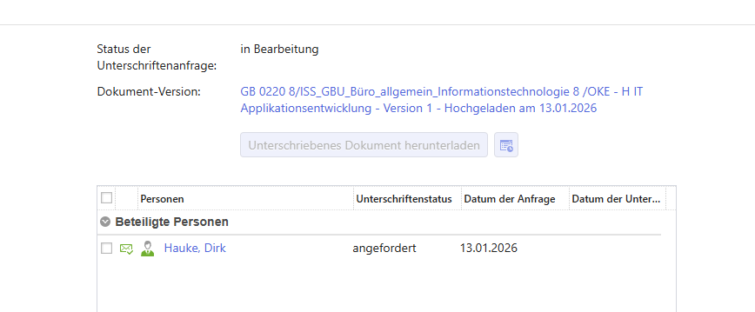
SICHERHEIT AM ARBEITSPLATZ | DOKUMENTENABLAGE
@todo Sabine (Links/ Dokumente anfügen) // bitte schauen ob Dirk Zugriff auf alles hat
GBU 2026: Dirk muss noch unterschreiben
Sicherheitsunterweisungen 2026: @Sabine – Liste aus Quentic ziehen
Präsentation Sicherheitsunterweisung: 010_Unterweisung_Pflichtmodule_ISS_2026_03.pptx
Umweltschutzziele: S_UVV_ZIELE_ISS_2026.xlsx
Übersicht Ersthelfer:
Übersicht Stockwerksbeauftragte:
Übersicht Brandschutzhelfer:

Slide 11



ZIEL: GANZHEITLICHE SICHERHEITSKULTUR IN DER STIHL GRUPPE FÖRDERN
Integration von Arbeitssicherheit & Cyber Security
Sicherheitsmaßnahmen werden im täglichen Ablauf verankert und regelmäßig überprüft, um Risiken zu minimieren und Compliance zu gewährleisten.
Rolle der Führungskräfte
Führungskräfte leben Sicherheitsstandards aktiv vor und fördern eine offene Kommunikation zu sicherheitsrelevanten Themen.
Kampagnen & Anreizsysteme
Unternehmensweite Initiativen und Belohnungssysteme motivieren Mitarbeitende, sich aktiv für Sicherheit einzusetzen und kontinuierlich dazuzulernen.

Slide 12
Anforderung, die mit dem Auditteam besprochen wurde.
Bei Fragen bei Katja Ehrenfeuchter melden. Sie ist unsere Auditbetreuerin und weiß, dass ihr euch ggf. bei Fragen melden werdet.
30 min pro Thema (Alex P. , Flo, Michael)
Wer sind wir und was machen wir → Startfolie schon unter jeden Abschnitt kopiert, bitte ausfüllen
Aktuelle Projekte rausgreifen
Was ist unser Prozess, wie ist sichergestellt, dass wir diesen Prozess einhalten / dass er funktioniert (Regelungen)
Bitte eure Dashboards aufzeigen, wenn ihr welche habt // KPI Tracking ganz wichtig
Auditor stellt z.B. Frage zu einem Thema und möchte wissen, wo das geregelt ist, ggf. in welchem GS das niedergelegt wurde/ob das getrackt wird

Slide 13
Wer wir Sind
IPS: EFFICIENT. RELIABLE. SECURE.
STRATEGIE
xxxxxxxxx
xxxxx
KI Strategie ……..
Global AI & Analytics Hub @STIHL
KI Dashboard (KPI‘s)auf den nächsten Folien einbringen; SPO Übersicht über KI Systeme/Innovationen
DE
USA
CN
CH
AT
RP
PHL
Evtl. Regional Center auflisten
BR
IT Regional Center in
xxxx
Ländern
und
xxx
Globale IT Mitarbeitende

Slide 15
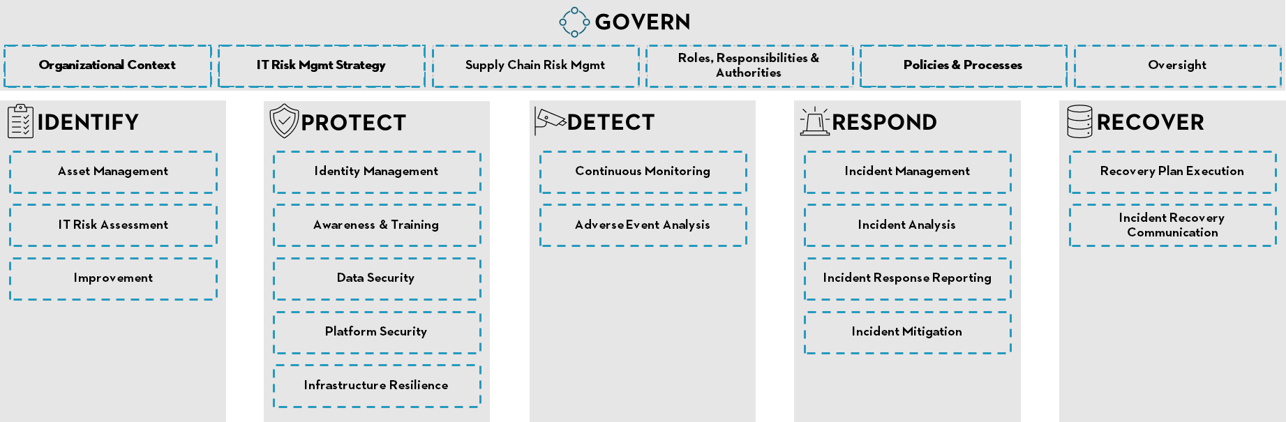
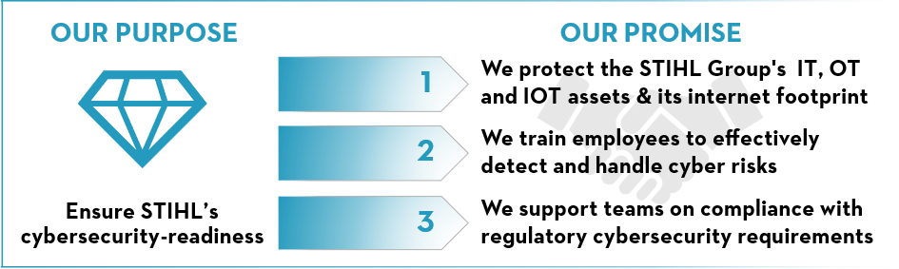
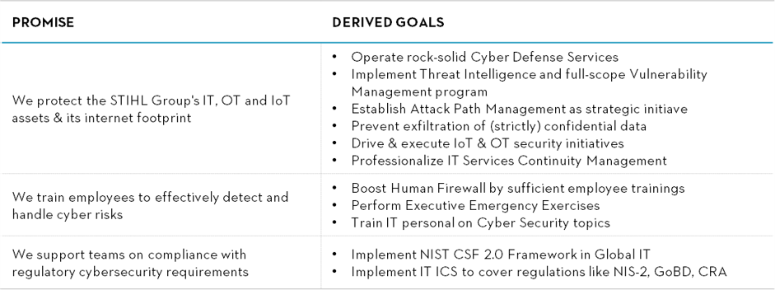
Wer wir Sind
IPS: EFFICIENT. RELIABLE. SECURE.
STRATEGIE
DE
PHL
BR
IT Regional Center in
2
Ländern
und
10
Globale IT Mitarbeitende

Slide 16
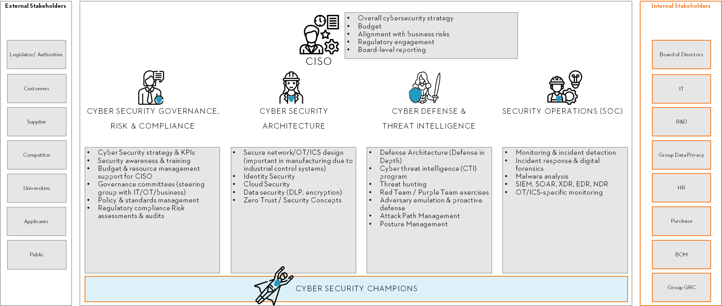
CYBER SECURITY
People – Process – Technology

Slide 17
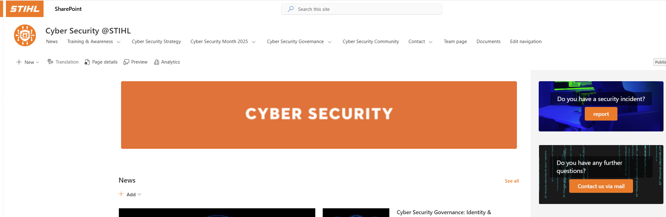
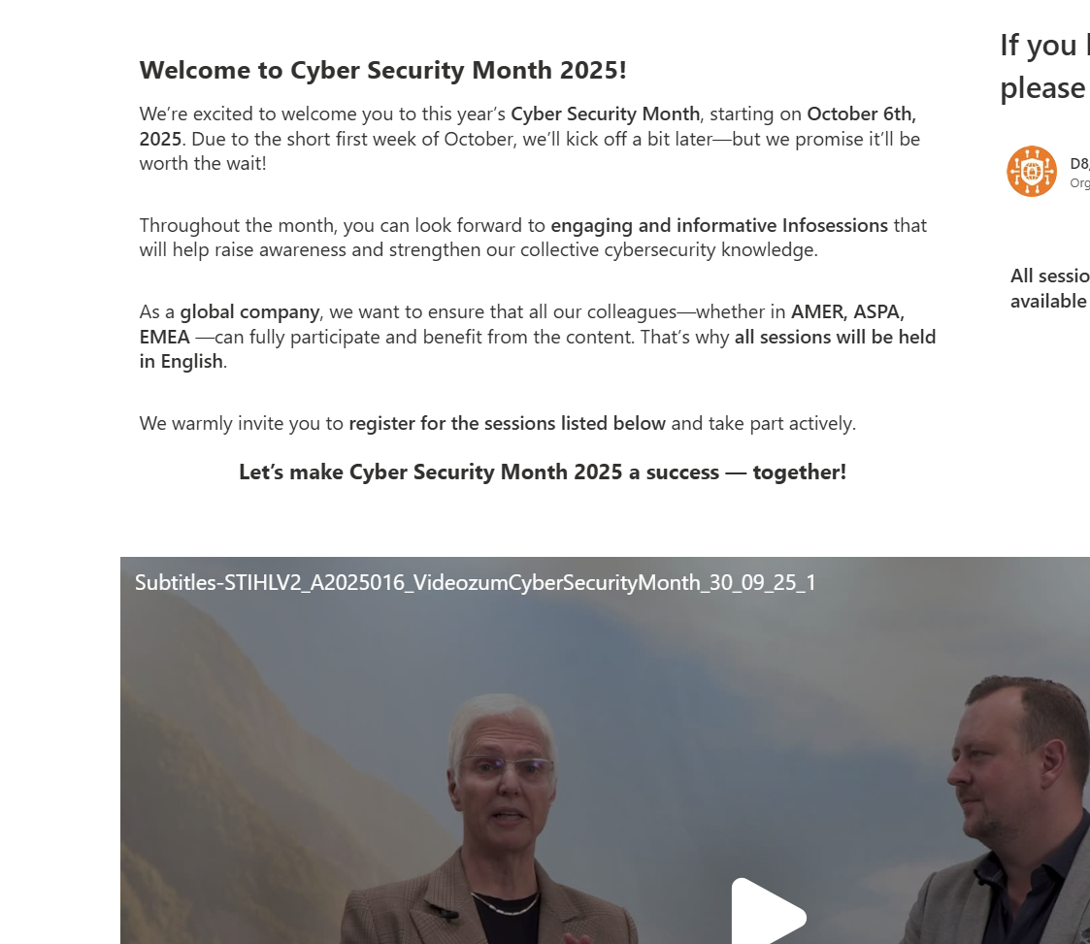

CYBER SECURITY
People – Process – Technology
Cyber Security @STIHL - Homepage
INFOSESSIONS | CYBER SECURITY MONTH OKTOBER 2025

Slide 18
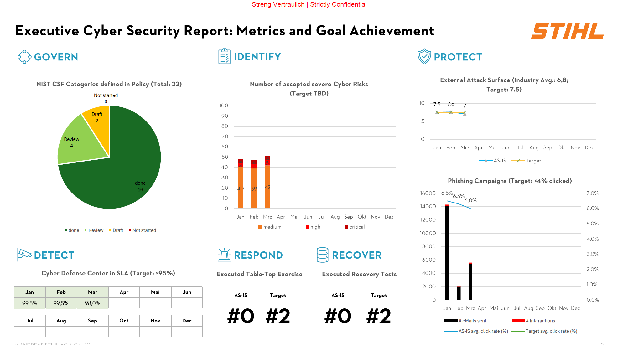
CYBER SECURITY
At least quarterly reporting to Management Board

Slide 19
Digital Collaboration, Service Management & Support
Wer wir sind – unsere Prozesse – unsere KPI & Nachweise
1 Digital Collaboration
2 IT Service Management
3 Support
Bereitstellung & Betrieb der digitalen Arbeitsplatz- und Kollaborationsservices (M365).
Business Services: Teamwork, Messaging,
Knowledge & Document Collaboration, Voice
Betriebsregelwerk: M365 Operational Manual
Support L1–L3 & Service Owner je Service
ITSM als zentrales Steuerungsinstrument der Group IT (IPS) – Services & Value.
Service Catalogue & Service Owner
201 Services / 890 Offerings (TBM, 11/25)
Monthly Practice Reviews + CSI Register
Service-based Working in ServiceNow
Service Desk und durchgaengige Incident- & Service-Level-Prozesse.
First Contact: lokaler Service Desk
Incident Mgmt (5 Phasen, P1–P4)
Service Level Management (3 Klassen)
KPI: SLA, FCR, CSAT, Backlog, AHT
Roter Faden je Thema: Wer wir sind → Prozess & Regelwerk (wo geregelt) → KPI & Nachweise (Tracking in ServiceNow / Dashboards)
DQS Audit 2026 | Teilaudit 17 IT1 – IT | Digital Collaboration, Service Management & Support | A. Passaro | 01.07.2026
Notes:
Einstieg (ca. 45 Sek.):
„Ich verantworte die Abteilung Digital Collaboration, Service Management & Support. Ich zeige Ihnen heute drei Themen – jeweils nach demselben Schema: Wer wir sind, wie unser Prozess geregelt ist und wo das nachweisbar getrackt wird.“
- Thema 1 Digital Collaboration: Bereitstellung & Betrieb der M365-Arbeitsplatz- und Kollaborationsservices.
- Thema 2 IT Service Management: ITSM als zentrales Steuerungsinstrument der Group IT (IPS).
- Thema 3 Support: Service Desk sowie Incident- und Service-Level-Prozesse.
Hinweis an Auditor: „Für jedes Thema zeige ich am Ende, wo es geregelt ist und welche KPI wir tracken.“

Slide 20
Wer wir sind – Digital Collaboration Service Management & Support
Mission
„We provide IT solutions and services to support and enable collaboration, communication and content creation.“
Organisation
Abteilung D8/ODS – Department „Digital Collaboration Service Management & Support“
Verantwortung: Bereitstellung & Weiterentwicklung digitaler Arbeitsplatz- und Kollaborationsservices
Business Services (Portfolio)
Teamwork
Messaging
Knowledge Management
Document Collaboration
Workflow & Automation
Voice
Media Technology
flankiert durch Enablement, Community, Support und Governance
Einordnung in der Zielorganisation IPS
Verantworten: Workplace-Plattformen inkl. Client-Management, Mobile Devices und Collaboration-Tools
Steuern: Service Desk, Request-Management und Incident-Prozesse
Betreiben: zentrale Plattformen wie IDM und ServiceNow
Unterstuetzen: lokale IT-Operations, Onsite-Services und die „letzte Support-Meile“
DQS Audit 2026 | Teilaudit 17 IT1 – IT | Digital Collaboration, Service Management & Support | A. Passaro | 01.07.2026
Notes:
Wer wir sind (ca. 1 Min.):
- Abteilung D8/ODS, Department „Digital Collaboration Service Management & Support“.
- Mission vorlesen: „We provide IT solutions and services to support and enable collaboration, communication and content creation.“
- Portfolio kurz nennen: Teamwork, Messaging, Knowledge & Document Collaboration, Workflow & Automation, Voice, Media Technology – flankiert von Enablement, Community, Support, Governance.
- Einordnung in IPS betonen: Wir verantworten Workplace-Plattformen, steuern Service Desk/Request/Incident, betreiben zentrale Plattformen (IDM, ServiceNow) und unterstützen die lokale IT bis zur „letzten Meile“.

Slide 21
Digital Collaboration – Prozesse, Governance & KPI
Betriebsregelwerk
M365 Operational Manual: alle betriebsnotwendigen Infos, Verantwortlichkeiten, Prozesse & Konfigurationen
Business Criticality je Service eingestuft (z. B. Teams / Power Platform = 2, Copilot = 3)
Prozesse
Monitoring · Ticketing · Alerts & Escalation
Business Continuity / Backup & Restore
Support-Organisation & Ownership
First Contact lokaler Service Desk → GRP Collaboration L1 / L2 / L3 → Microsoft
Service Manager + Deputy je Service: SharePoint, OneDrive, Exchange, Teams, Planner, To Do
L2/L3-Taetigkeiten dokumentiert: Incident Resolution, Problem Mgmt, Herstellereskalation
KPI & Nachweise (Tracking)
Teams: 76,5 % active users (06/2026)
Copilot Chat: 7.944 active users / 768.343 Prompts (90 T.)
M365 Copilot: 1.431 active · 95,9 % (1.064 lizenziert)
DC Community: 1.017 Mitglieder · 61 % aktiv
DC-Seite: 3.963 Unique Visitors (30 Tage)
Wo ist es geregelt?
M365_Operational_Manual (Word) · Live-Dashboards: M365 Admin Center, DC Community & Site Analytics (Stand 06/2026)
DQS Audit 2026 | Teilaudit 17 IT1 – IT | Digital Collaboration, Service Management & Support | A. Passaro | 01.07.2026
Notes:
Digital Collaboration – Prozess & Nachweis (ca. 1,5 Min.):
- Regelwerk: Das M365 Operational Manual ist unser verbindliches Betriebshandbuch – Verantwortlichkeiten, Prozesse, Konfigurationen, Business Criticality je Service.
- Prozesse: Monitoring, Ticketing, Alerts & Escalation, Business Continuity / Backup & Restore.
- Support-Organisation: First Contact lokaler Service Desk → GRP Collaboration L1/L2/L3 → Microsoft; je Service ein Service Manager + Deputy.
- KPI (echte Zahlen, Stand 06/2026): Teams 76,5 % active users; Copilot Chat 7.944 active users; M365 Copilot 1.431 active / 95,9 %; DC Community 1.017 / 61 %; DC-Seite 3.963 Unique Visitors.
Auditfrage „wo geregelt?“ → M365_Operational_Manual + Live-Dashboards (nächste Folie).

Slide 22
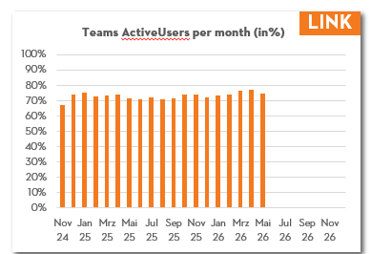
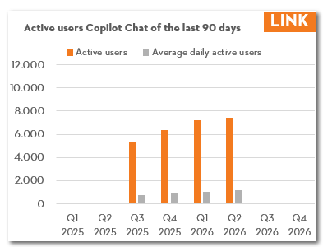
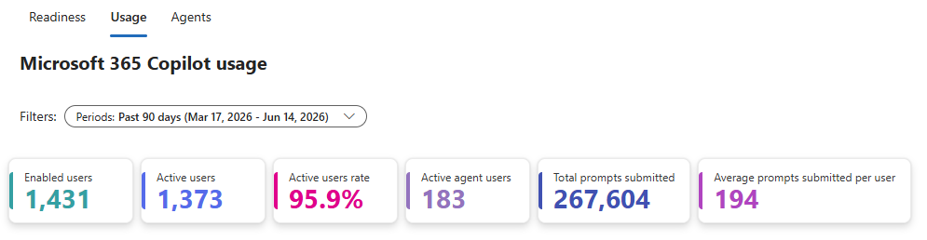
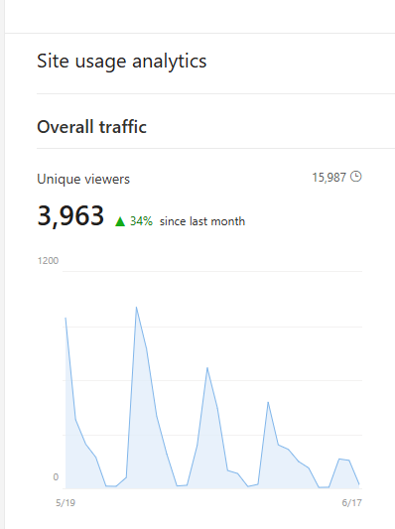
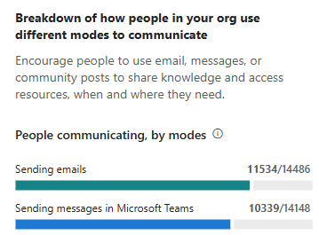
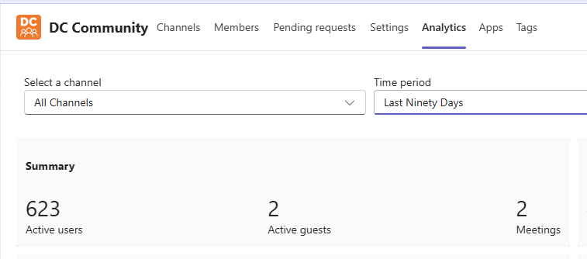
Digital Collaboration – KPI-Dashboards & Nachweise (1/2, Stand 06/2026)
Teams – Active Users je Monat (in %)
Copilot Chat – Active Users (90 Tage)
M365 Copilot – Usage Overview
DC Community – Mitglieder & Aktivitaet
DC-Seite – Unique Visitors
Kommunikationskanaele – E-Mail vs. Teams
Quellen: Microsoft 365 Admin Center · DC Community Analytics · SharePoint Site Analytics · Copilot Usage Reports (Stand 06/2026)
DQS Audit 2026 | Teilaudit 17 IT1 – IT | Digital Collaboration, Service Management & Support | A. Passaro | 01.07.2026
Notes:
Dashboards 1/2 (ca. 1 Min.):
- Das sind unsere echten Live-Dashboards – nicht aufbereitete Zahlen.
- Teams Active-Users-Trend stabil um 76 %; Copilot Chat & M365 Copilot mit klar steigender Adoption.
- DC Community und DC-Seite zeigen aktive Nutzung; Kommunikationskanäle (E-Mail vs. Teams) belegen den Shift.
Quellen nennen: M365 Admin Center, Community Analytics, SharePoint Site Analytics.
Wichtig bei Nachfrage zur Herleitung: ehrlich sein – einzelne Werte sind eine erste kuratierte Auswahl; Messlogik je KPI können wir benennen.

Slide 23
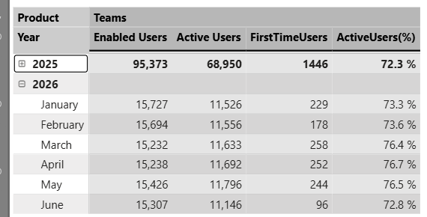
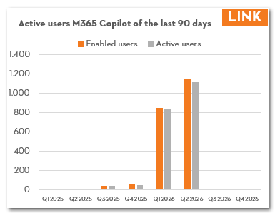
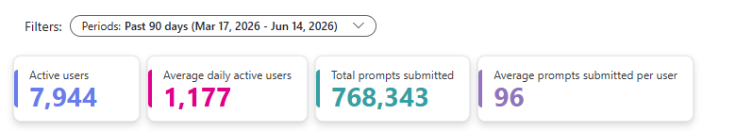
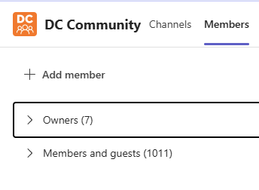
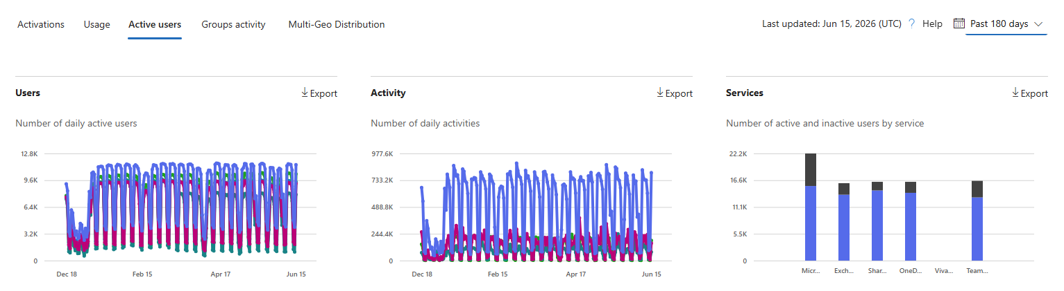
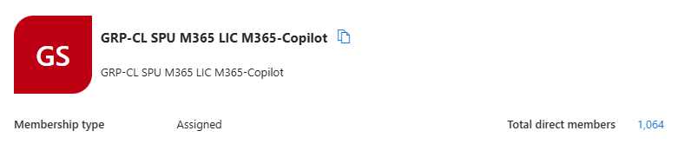
Digital Collaboration – KPI-Dashboards & Nachweise (2/2, Stand 06/2026)
Teams – Enabled/Active Users je Monat
Copilot Chat – Usage Overview (90 Tage)
M365 Copilot – Active Users Trend
M365 – Daily Active Users Dashboard
M365 Copilot – Lizenzgruppe (1.064)
DC Community – Members & Guests (1.011)
Quellen: Microsoft 365 Admin Center · Copilot Usage Reports · M365 Lizenz-/Gruppenverwaltung · DC Community (Stand 06/2026)
DQS Audit 2026 | Teilaudit 17 IT1 – IT | Digital Collaboration, Service Management & Support | A. Passaro | 01.07.2026
Notes:
Dashboards 2/2 (ca. 45 Sek.):
- Vertiefende Nachweise: Teams Enabled/Active je Monat, Copilot-Nutzung im Detail, M365 Copilot Lizenzgruppe (1.064 lizenziert), M365 Daily-Active-Users-Dashboard, DC Community Members (1.011).
- Aussage: „Wir tracken kontinuierlich und können je KPI Datenquelle und Zeitraum belegen.“
Diese Folie ist als Backup/Detailnachweis gedacht – nur bei Nachfrage vertiefen.

Slide 24
IT Service Management – Prozesse, Governance & KPI
Steuerungsansatz
ITSM als zentrales Steuerungsinstrument der Group IT (IPS) – Shift zu Services & Value
Strategische, community-getriebene Practice-Initiative
Service Catalogue & Service Owner
201 Services / 890 Service Offerings nach TBM-Struktur (Stand 11/25)
Single Source of consistent information zu allen operativen IT-Services
Service Owner sichern Performance & Lifecycle-Governance
Governance & Tooling
Monthly Practice Reviews: KPI Dashboard Review, Root Cause / Corrective Actions, CSI Register
Service-based Working dokumentiert in ServiceNow
Historie: 9 ITSM Practices (2023) → globaler Service-Katalog & SBW GoLive (2025)
KPI & Nachweise (Tracking)
SCM 01 – Number of active services
SCM 02 – Ø Service Offerings je Service
SCM 03 – Number of used offerings in process
SCM 04 – New/updated services per month
Quelle: ServiceNow · Reporting: monatlich
Wo ist es geregelt?
Practice „Service Catalogue Management“ (SharePoint) · Group ITSM Briefing · ServiceNow
DQS Audit 2026 | Teilaudit 17 IT1 – IT | Digital Collaboration, Service Management & Support | A. Passaro | 01.07.2026
Notes:
IT Service Management (ca. 1 Min.):
- ITSM ist unser zentrales Steuerungsinstrument der Group IT (IPS) – Shift zu Services & Value, community-getrieben.
- Kernbausteine: Service Catalogue & Service Owner – 201 Services / 890 Offerings nach TBM (Stand 11/25), Single Source of consistent information.
- Governance: Monthly Practice Reviews mit KPI-Dashboard-Review, Root Cause/Corrective Actions, CSI Register; Service-based Working in ServiceNow.
- KPI: SCM 01–04 (active services, Ø Offerings, used offerings, neue/aktualisierte Services) – Quelle ServiceNow, monatlich.
Auditfrage „wo geregelt?“ → Practice „Service Catalogue Management“ (SharePoint), ServiceNow.

Slide 25
Support – Prozesse, Governance & KPI
Incident Management
Klassifikation ueber Impacted Service + Service Offering (zweistufig, seit 07/2025)
Priorisierung aus Impact × Urgency – Priority 1–4 fachlich definiert
Workflow (5 Phasen): Registration → 1st Analysis → Routing → Tracking/Escalation → Review & Closing
Service Level Management
3 Service Level Classes – designed & approved via Demand-to-Portfolio
Features: response time, resolution time, qualified support time
KPI dort, wo automatisch in ServiceNow generierbar
Support-Steuerung
First Contact lokaler Service Desk → Eskalation L1 → L2 → L3 / Vendor
Management- / Operations- / Vendor-KPI-Felder definiert
KPI & Nachweise (Tracking)
INC 01 – Number of incidents
INC 02 – Initial resolution rate (≥ 65 %)
INC 03 – Incident resolution time (≥ 80 %)
SLM – Response Time & Resolution Time
Support-Felder: SLA, FCR, CSAT, AHT, Backlog, Escalation rate
Wo ist es geregelt?
Incident-Management-Details & Service-Level-Management-Details (SharePoint) · ServiceNow
DQS Audit 2026 | Teilaudit 17 IT1 – IT | Digital Collaboration, Service Management & Support | A. Passaro | 01.07.2026
Notes:
Support (ca. 1 Min.):
- Incident Management: Klassifikation über Impacted Service + Service Offering (seit 07/2025); Priorität aus Impact × Urgency (P1–P4); 5-Phasen-Workflow von Registration bis Review & Closing.
- Service Level Management: 3 Service Level Classes über Demand-to-Portfolio; Features response/resolution/qualified support time; KPI dort, wo automatisch in ServiceNow generierbar.
- KPI: INC 01 Anzahl Incidents, INC 02 Initial resolution rate ≥ 65 %, INC 03 Resolution time ≥ 80 %, SLM Response/Resolution Time; Support-Felder SLA, FCR, CSAT, AHT, Backlog.
Hinweis FCR: Felddefinition zeigen, aber survey-basierte Werte nur als Arbeitsstand benennen (Datenqualität/Response Rate).
Auditfrage „wo geregelt?“ → Incident-/Service-Level-Management-Details (SharePoint), ServiceNow.

Slide 26
KPI-Cockpit & aktuelle Projekte – auditfeste Nachweise
KPI-Uebersicht – definiert, mit Datenquelle & Frequenz
Aktuelle Projekte 2026
Teams Phone Rollout
M365 Copilot – Pilot & Rollout
Copilot Studio Agents (ONE STIHL Hypercare Buddy, IT Support Agent, Ask HR)
Copilot Governance + Training
DLP Project · Cloud Infrastructure Migration
Supplier Collaboration Portal · Places
KPI | Schwelle | Quelle | Frequenz
INC 02 Initial resolution rate | ≥ 65 % | ServiceNow | monatl.
INC 03 Incident resolution time | ≥ 80 % | ServiceNow | monatl.
INC 01 Number of incidents | – | ServiceNow | monatl.
SLM Response / Resolution Time | SLA-def. | ServiceNow | monatl.
SCM 01–04 Service Catalogue | – | ServiceNow | monatl.
DC Teams active users | 76,5 % | M365 Admin | 06/2026
DC M365 Copilot active rate | 95,9 % | Copilot Rep. | 90 Tage
DC Community Mitglieder | 1.017 / 61% | DC Analytics | 06/2026
Support: SLA, FCR, CSAT, Backlog | Felder def. | Dashboard | lfd.
Fazit: Prozesse sind dokumentiert, Rollen & Service Owner geklaert, KPI definiert – und das Tracking ist in ServiceNow / den Dashboards vorhanden.
DQS Audit 2026 | Teilaudit 17 IT1 – IT | Digital Collaboration, Service Management & Support | A. Passaro | 01.07.2026
Notes:
Abschluss (ca. 45 Sek.):
- KPI-Cockpit zusammenfassen: Jeder KPI hat Schwellenwert, Datenquelle und Frequenz – überwiegend ServiceNow, DC zusätzlich aus den M365-/Community-Dashboards.
- Aktuelle Projekte 2026 kurz nennen: Teams Phone Rollout, M365 Copilot Rollout, Copilot Studio Agents, Copilot Governance & Training, DLP, Cloud-Migration.
- Schlusssatz: „Prozesse sind dokumentiert, Rollen und Service Owner geklärt, KPI definiert – und das Tracking ist in ServiceNow und unseren Dashboards vorhanden.“

Slide 27
Wer wir Sind
IPS: EFFICIENT. RELIABLE. SECURE.
STRATEGIE
xxxxxxxxx
xxxxx
DC Strategie ……..
Digital Collaboration; Service Management & Support @STIHL
@ Alex: evtl. Folie kopieren für DC, Service Mgmt, Support
KPI‘s einbringen // Dashboards
DE
USA
CN
CH
AT
RP
PHL
Evtl. Regional Center auflisten
BR
IT Regional Center in
xxxx
Ländern
und
xxx
Globale IT Mitarbeitende

Slide 29


Vielen Dank für Ihre Aufmerksamkeit!

